Slide 1

Rovnováha chemických reakcií

Slide 2

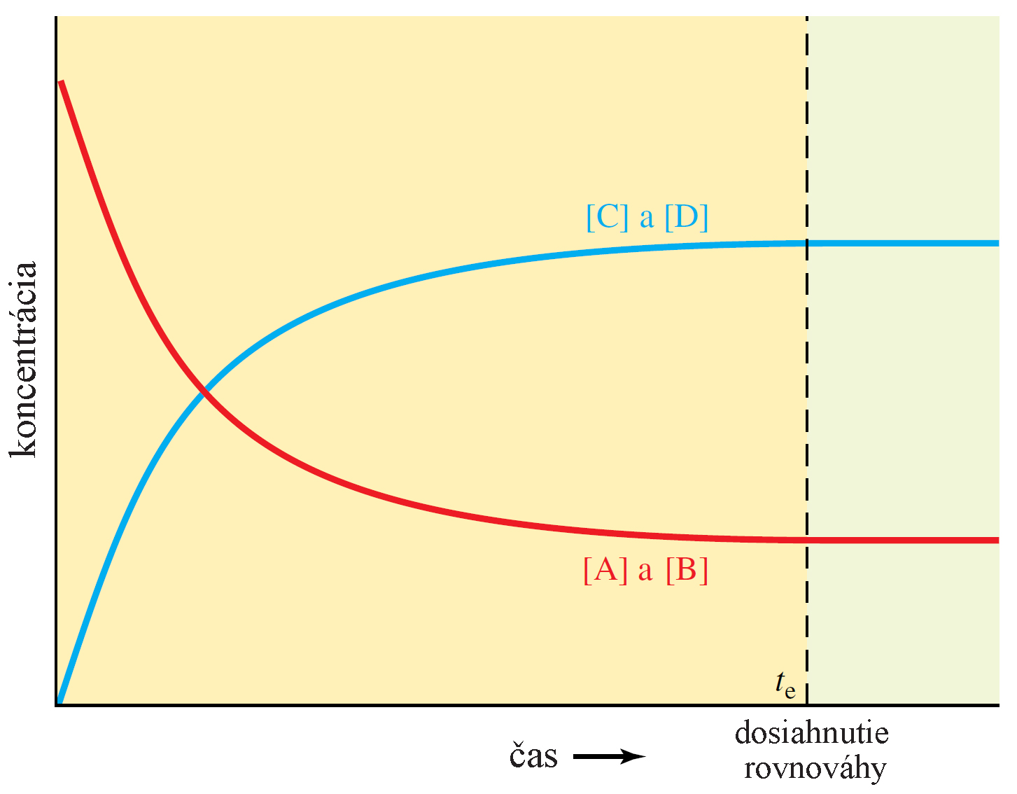

Koncepcia (princíp) chemickej rovnováhy
reakcia prebieha v oboch smeroch súčasne, čo indikuje symbol v schéme chemických reakcií
chemická rovnováha existuje, keď dve protichodné reakcie prebiehajú súčasne rovnakou rýchlosťou.
chemická rovnováha je dynamická, čo znamená, že chemické indivíduá neustále reagujú, aj keď sa celkové zloženie reakčnej zmesi nemení.
o rovnovážnom systéme hovoríme, že rovnováha je posunutá vpravo, ak je prítomných viac C a D v porovnaní s A a B (uprednostňuje sa tvorba produktov), alebo, že je posunutá vľavo, ak je prítomných viac A a B (prevažuje tvorba reaktantov).
graf znázorňuje zmenu koncentrácií látok prítomných v systéme A + B ←→ C + D pri ustaľovaní rovnováhy. Pri reakcii je uprednostňovaná tvorba produktov, čo zodpovedá hodnote rovnovážnej konštanty > 1. Zátvorky [ ] vyjadrujú koncentráciu látok.
Notes:
https://www.chem1.com/acad/webtext/virtualtextbook.html

Slide 3
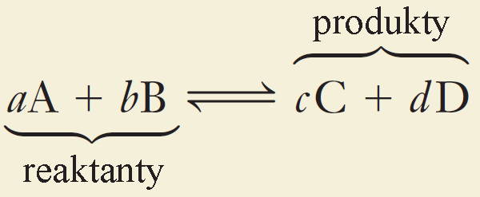
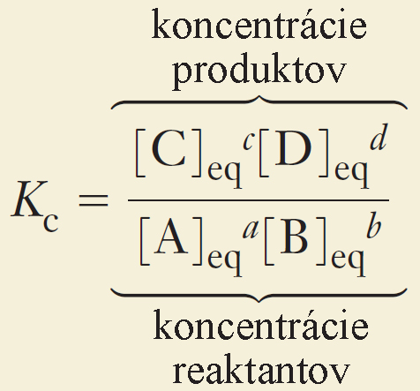
Rovnovážna konštanta reakcie
je definovaná ako súčin rovnovážnych koncentrácií (v moloch na liter) produktov vydelený súčinom rovnovážnych koncentrácií reaktantov, pričom každá hodnota koncentrácie je umocnená hodnotou koeficientu danej látky vo vyváženej chemickej rovnici.
vyjadruje v akom rozsahu reakcia prebieha
je konštantná pri danej teplote
mení sa, ak sa zmení teplota
nezávisí od počiatočných koncentrácií reagujúcich látok

Slide 4
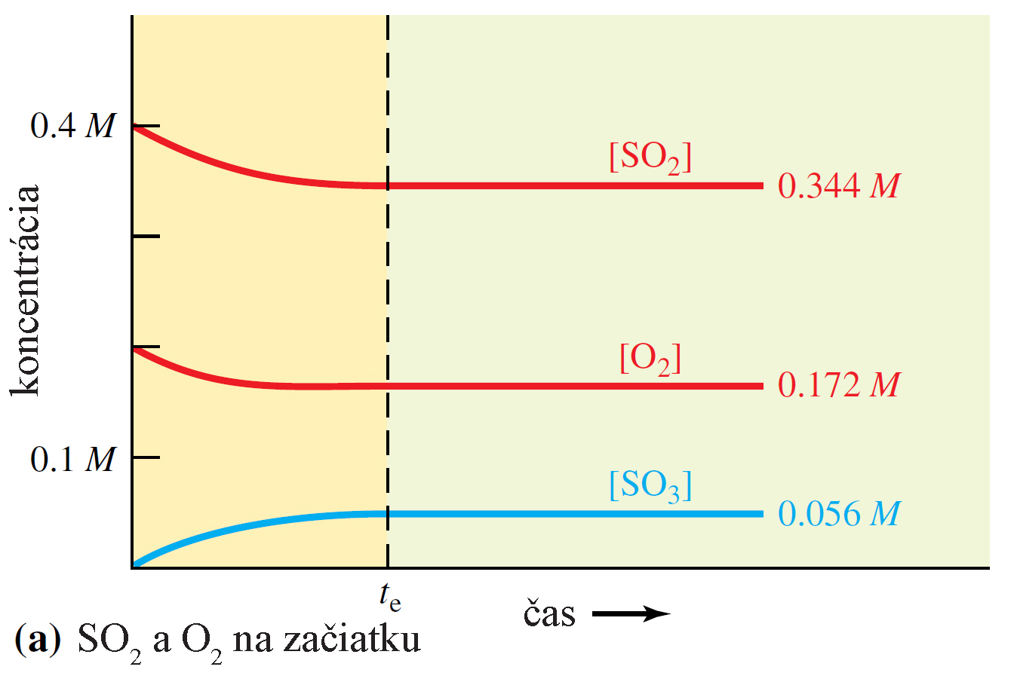

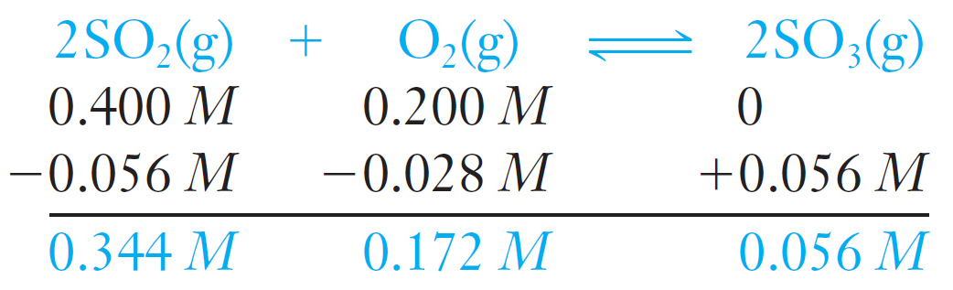
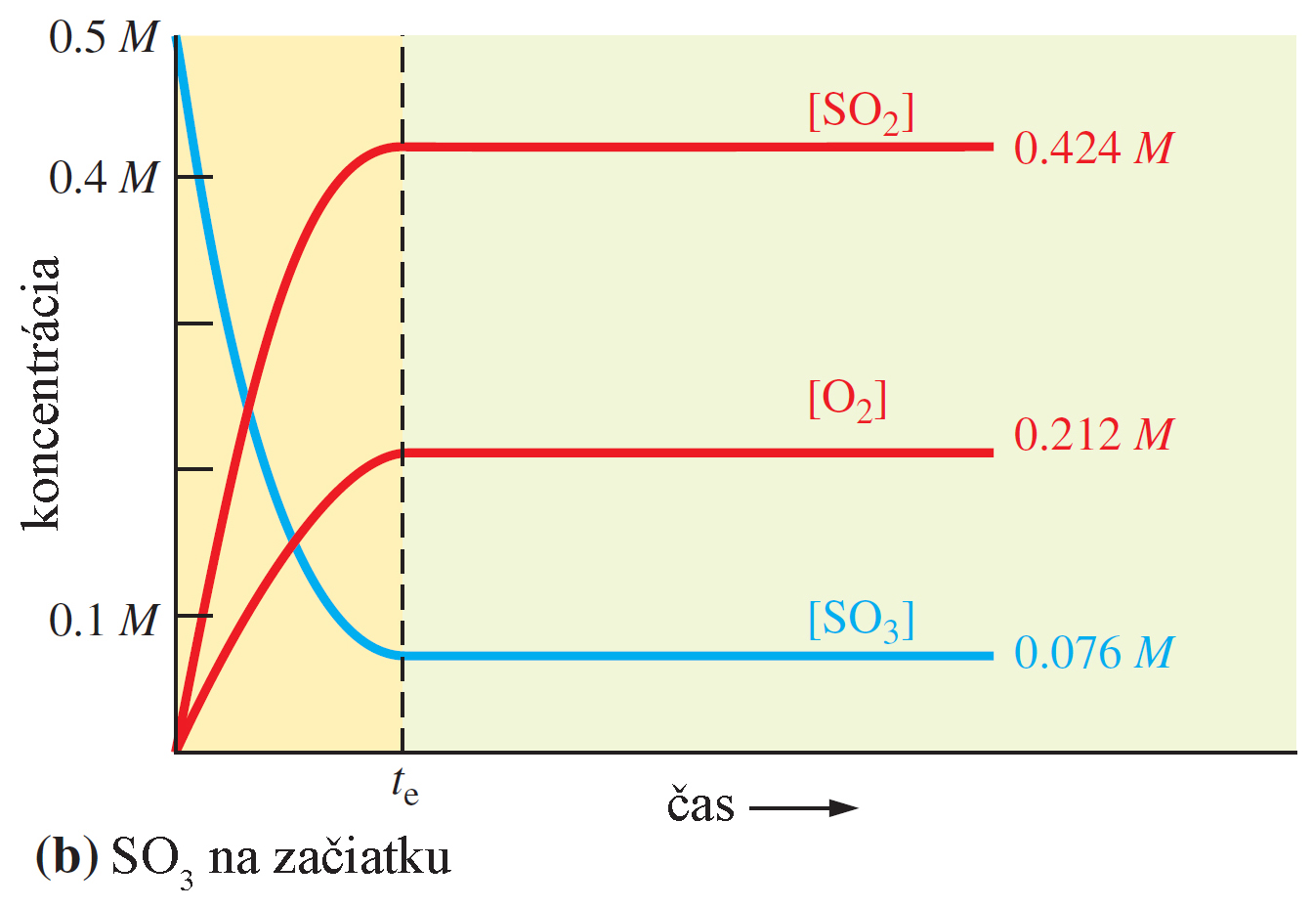
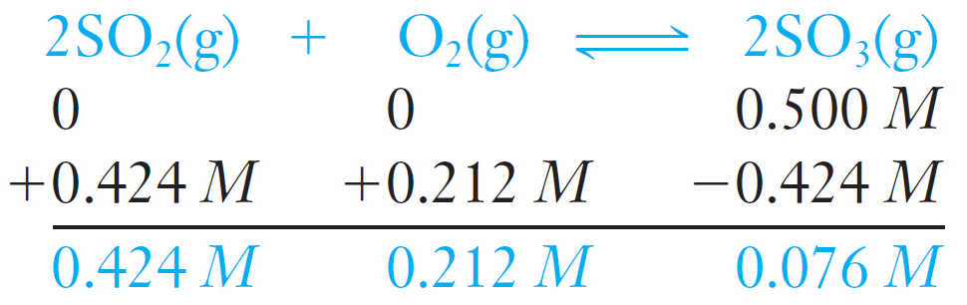
Rovnovážna konštanta reakcie
predpokladajme, že do uzavretej nádoby (1 L) umiestnime 0,4 molu SO₂ a 0,2 molu O₂. Po určitom čase sa dosiahne rovnováha, pri ktorej zistíme, že daný objem obsahuje 0,056 mol SO₃, 0,344 mol SO₂ a 0,172 mol O₂. Uvedené množstvá sa ďalej v čase nemenia
v podobnom experimente sa 0,5 mol SO₃ zavedie do uzavretej 1-litrovej nádoby. Keď sa dosiahne rovnováha, bude prítomné 0,076 mol SO₃, 0,212 mol O₂ a 0,424 mol SO₂.
rovnovážne množstvá sa líšia od predchádzajúceho prípadu, ale sú navzájom “prepojené” dôležitým spôsobom. Zmeny koncentrácie sú v rovnakom pomere 2:1:2 ako v predchádzajúcom prípade, čo je v súlade s koeficientami vyváženej rovnice. Čas potrebný na dosiahnutie rovnováhy sa u dvoch experimentov líši.
rýchlosť reakcie smerom vpred a rýchlosť reakcie v opačnom smere sú odlišné, ale keď dosiahne rovnováha, rýchlosti v oboch smeroch sa rovnajú
iniciálna koncentrácia →
zmena koncentrácie →
rovnovážna koncentrácia →
iniciálna koncentrácia →
zmena koncentrácie →
rovnovážna koncentrácia →

Slide 5
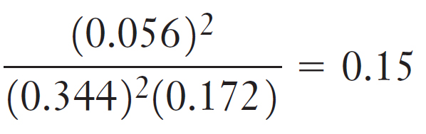
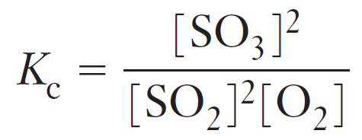
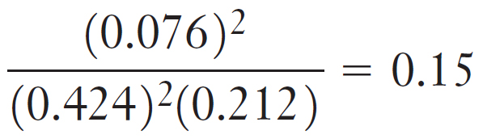
Rovnovážna konštanta reakcie
iniciálna koncentrácia →
iniciálna koncentrácia →
zmena koncentrácie →
zmena koncentrácie →
rovnovážna koncentrácia →
rovnovážna koncentrácia →

Slide 6
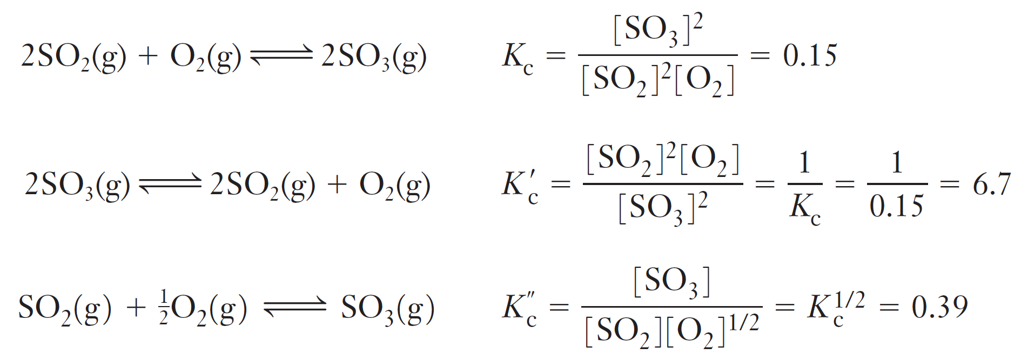
Rôzne formy vyjadrenia chemických rovníc a rovnovážnej konštanty
Hodnota K_{c} závisí od toho, ako zapíšeme rovnicu reakcie. Doteraz v rámci zápisu reakcie SO₂ a O₂ figurovali ako reaktanty a SO₃ ako produkt. Reakciu, ako aj vzťah pre K_{c} môžeme vyjadriť aj opačne, čiže zameniť produkty za reaktanty a čitatele za menovatele. Ide vlastne o inverzný spôsob zápisu, ktorý označíme K_{c}’. Číselne tento tvar je vlastne prevrátenou hodnotou rovnovážnej konštanty pre pôvodnú rovnicu. (vzájomná zámena reaktantov a produktov zodpovedá vynásobeniu všetkých koeficientov chemickej rovnice číslom -1).
Okrem toho, sa môžu koeficienty v chemickej rovnici napr. násobiť určitým faktorom (číslom n). Vtedy sa pôvodná hodnota K_{c} umocní na n-tú (K_{c}’’). Z uvedených dôvodov sa ku konkrétnej hodnote K_{c} vždy uvádza konkrétna vyvážená (vyčíslená) chemická rovnica, aby sa predišlo chybnej interpretácii.
Tri rôzne spôsoby vyjadrenia rovnovážnej konštanty pre ten istý reakčný systém →

Slide 7
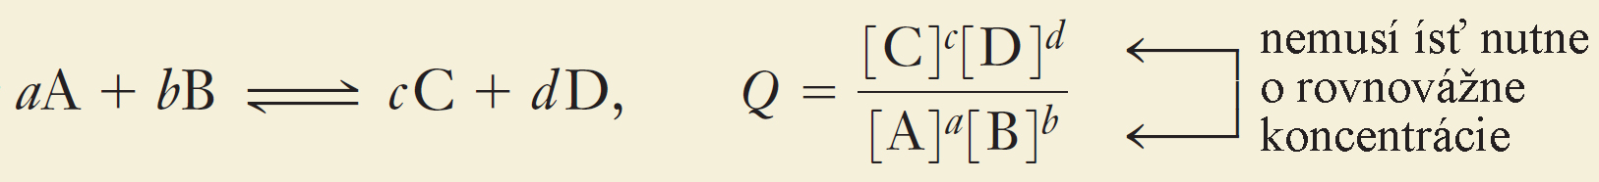
Reakčný kvocient
Reakčný kvocient (Q) má rovnakú formu matematického vyjadrenia ako rovnovážna konštanta, avšak exponenty nemusia vyjadrovať rovnovážnu koncentráciu reagujúcich látok.
Porovnanie Q a K_{C} hodnôt indikuje, či je pri daných podmienkach pre dosiahnutie rovnováhy potrebné aby reakcia prebiehala smerom vpred alebo reverzne.
Q vyjadruje mieru priebehu (rozsah) reakcie. Ak zmes obsahuje iba reaktanty, koncentrácie v čitateli sú nulové, takže Q = 0. Ako reakcia postupuje doprava, koncentrácie produktov (čitateľ) rastú a koncentrácie reaktantov (menovateľ) klesajú, takže Q narastá na nekonečne veľké číslo. Hodnota K_{c} je konkrétna hodnota Q, ktorá predstavuje rovnovážnu zmes pre reakciu.
Ak je Q < K_{c}, pre vytvorenie rovnováhy je potrebnej viac reakcie smerom vpred ako reverznej reakcie. Keď Q < K_{c}, čitateľ vo vzťahu je pre Q je príliš malý a menovateľ priveľký a preto musí A a B reagovať vo väčšej miere, aby vytvorili C a D. Naopak, ak Q > K_{c}, spätná reakcia musí nastať vo väčšom rozsahu ako dopredná reakcia pre dosiahnutie rovnováhy. Keď hodnota Q dosiahne hodnotu K_{c}, systém je v rovnováhe.

Slide 8
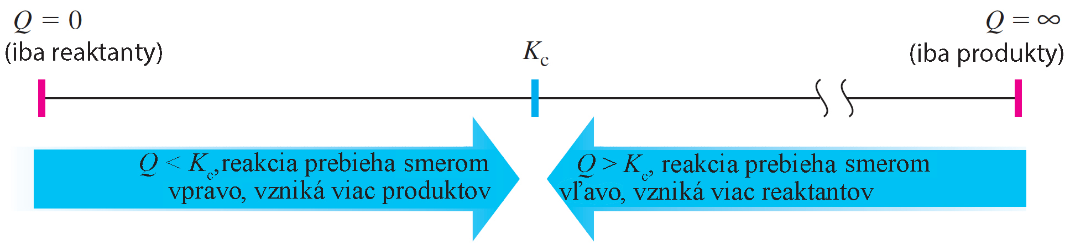
Reakčný kvocient
Q < Kc → Prevláda reakcia smerom vpred, kým sa nedosiahne rovnováha.
Q = Kc → Systém je v rovnováhe.
Q > Kc → Prevláda reverzná reakcia, kým sa nedosiahne rovnováha.

Slide 9
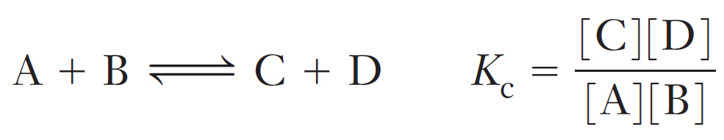
Narušenie chemickej rovnováhy
Ak je systém v rovnováhe narušený zmenou podmienok (stresový faktor), systém zareaguje tak, aby túto zmenu vykompenzoval (Henri Le Châtelier). Ak sa poskytne dostatočný čas, vytvorí sa nová rovnováha.
Reakčný kvocient Q nám pomáha predpovedať smer tohto posunu. Rovnováhu reakcie môžu narušiť tri typy zmien.
1. Zmeny koncentrácie
2. Zmeny tlaku alebo objemu (pre reakcie plynných látok)
3. Zmeny teploty
Uvažujme o jednoduchom systéme ktorý je v rovnováhe (Q = K_{c}). Keď sa do systému pridá viac reaktantu alebo produktu, hodnota Q sa zmení, takže už nezodpovedá K_{c} a reakcia už nie je v rovnováhe. Pridanie látky má za následok posun rovnováhy, čo sa prejaví spotrebou časti pridanej látky a hodnota Q sa tým posunie späť smerom → K_{c}. Ak do systému pridáme viac A alebo B (Q < K_{c}), reakcia smerom vpred bude prebiehať rýchlejšie a vo väčšej miere ako spätná, kým sa neobnoví rovnováha. Ak pridáme viac C alebo D (Q > K_{c}), spätná reakcia bude prebieha rýchlejšie a vo väčšom rozsahu, kým sa neobnoví rovnováha. Pridávanie alebo odoberanie reaktantov alebo produktov mení hodnotu Q ale nemá vplyv na K_{c}.

Slide 10
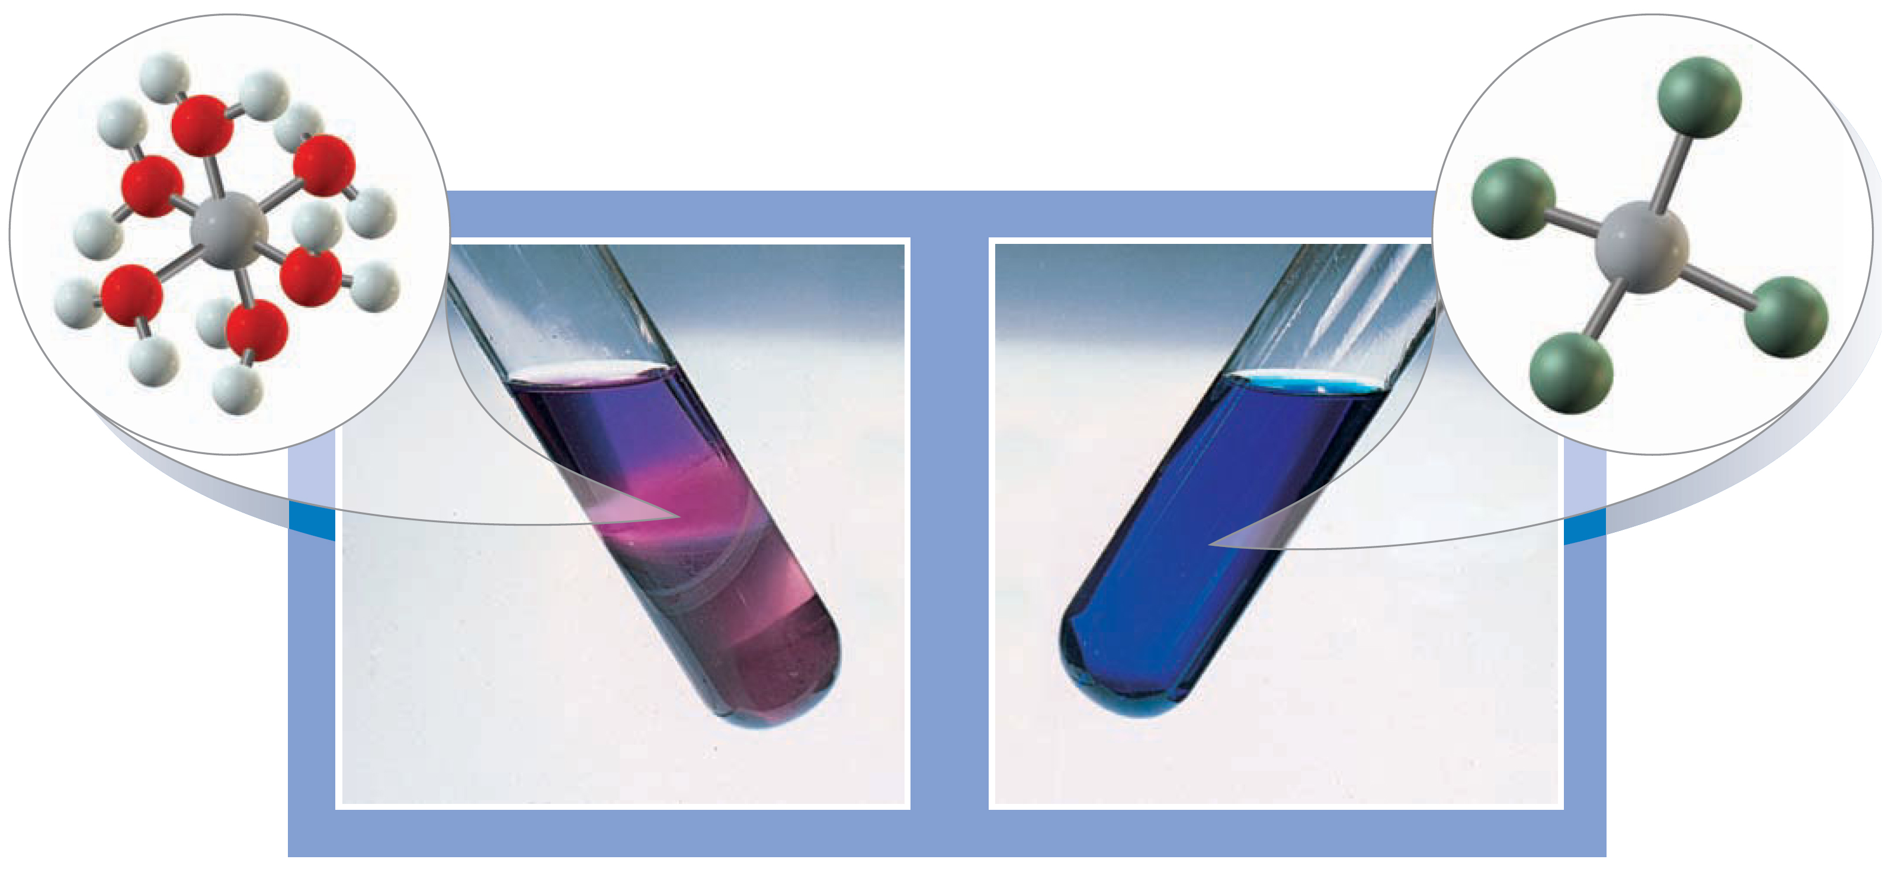
Vplyv zmeny množstva reagujúcich látok na rovnováhu
Keď rozpustíme CoCl₂.6H₂O vo vodnom roztoku izopropylalkoholu, jeho sfarbenie bude dané prevahou konkrétnych chemických foriem: [Co(OH₂)₆]²⁺ (ružová) a [CoCl₄]²⁻ (modrá). Keď pridáme koncentrovanú HCl, prebytok Cl⁻ posunie reakciu doprava (modré sfarbenie). Pridanie AgNO₃(aq) odstráni časť Cl⁻ vyzrážaním AgCl(s) a uprednostní reverznú reakciu (produkcia [Co(OH₂)₆]²⁻ → výsledný roztok je ružový). Sfarbenie indikuje rôzne formy komplexných zlúčenín kobaltu prítomných vo vyššej koncentrácii. Roztok obsahuje aj ďalšie zložky, nakoľko sa však nepodieľajú na sfarbení, nie sú súčasťou znázornenej chemickej rovnice.

Slide 11

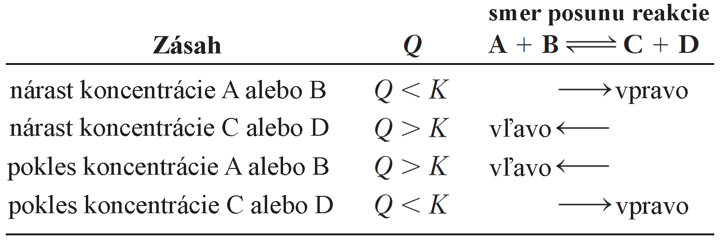
Narušenie chemickej rovnováhy
Rýchlosť reakcie smerom vpred je úmerná koncentráciám (umocnených) reaktantov:
Keď do zmesi v rovnováhe pridáme viac A, rýchlosť vpred sa zvýši. Keď reakcia postupuje doprava, spotrebúva časť A a B a tvorí viac C a D, rýchlosť dopredu sa znižuje a rýchlosť spätného toku zvyšuje, až kým sa opäť nevyrovnajú. V tomto bode sa dosiahne nový rovnovážny stav, s väčším množstvom C a D, ako bolo prítomných v pôvodnej rovnovážnej zmesi. Nie všetko pridané A sa však spotrebuje, keď sa dosiahne nová rovnováha.
Ak sa z rovnovážneho systému odoberie reaktant alebo produkt, reakcia, ktorá túto látku produkuje, prebieha rýchlejšie a vo väčšej miere ako opačná reakcia. Ak sa odstráni časť C alebo D, potom Q < K_{c} a priama reakcia je uprednostňovaná, kým sa neobnoví rovnováha. Ak sa odstráni časť A alebo B, uprednostňuje sa spätná reakcia.

Slide 12
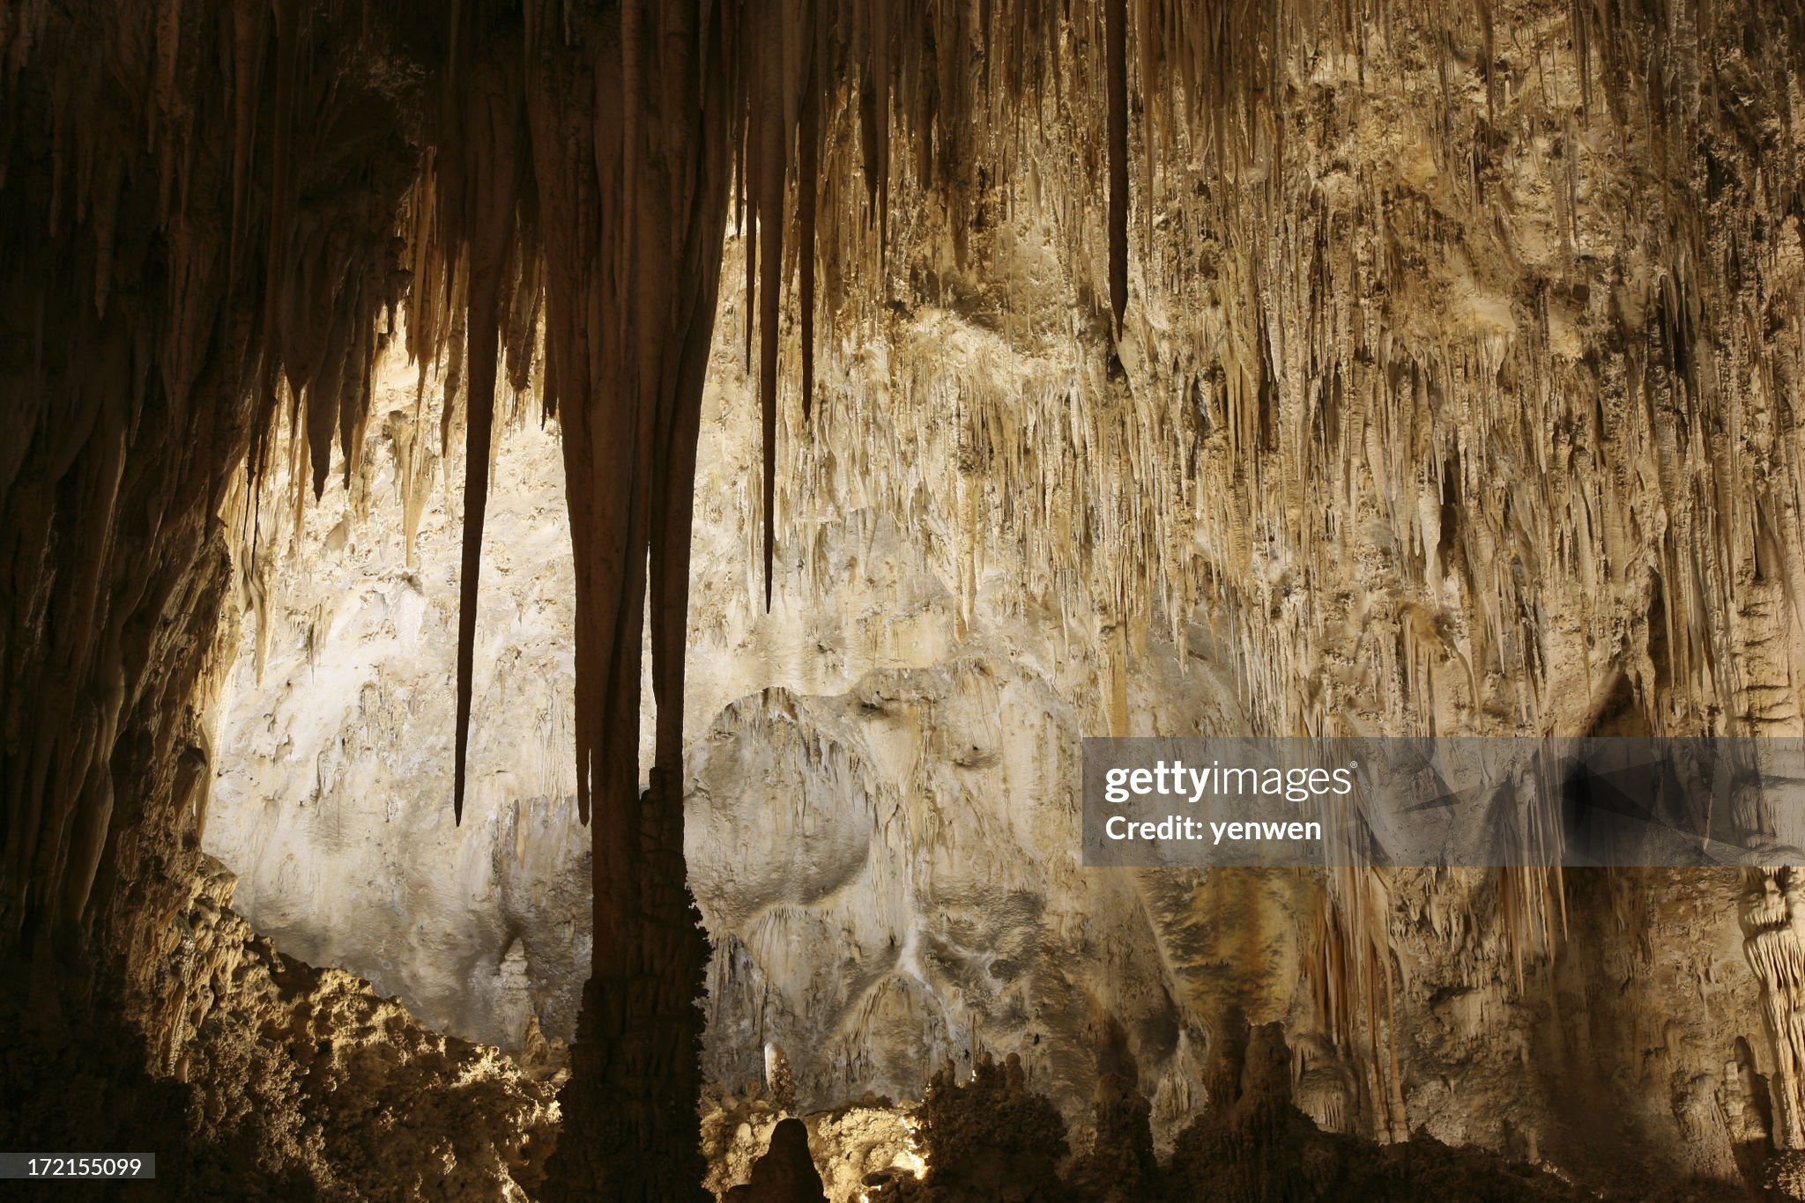
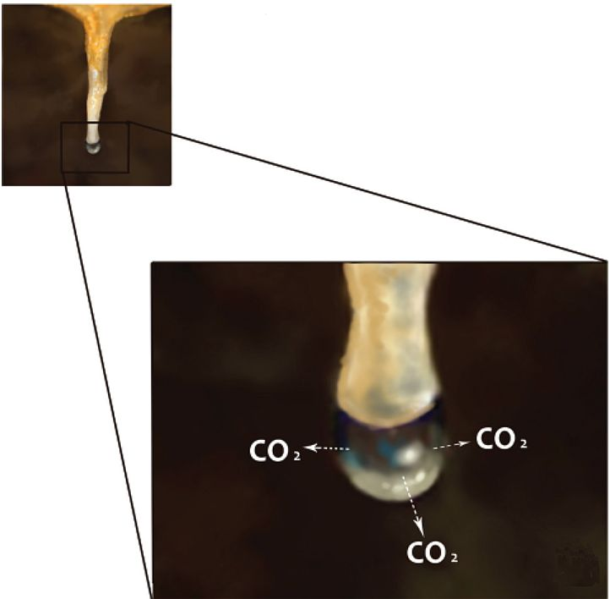
Vplyv zmeny množstva reagujúcich látok na rovnováhu
Následky posunu chem. rovnováhy pozorujeme v prírode napr. pri tvorbe stalaktitov a stalagmitov v jaskyniach. Voda obsahujúca oxid uhličitý pomaly prechádza cez vrstvy vápenca (CaCO₃), ktorý čiastočne rozpúšťa:
následne sa z roztoku bohatého na rozpustené ióny Ca a HCO₃⁻ vyzráža CaCO₃ v dôsledku prechodu CO₂ z kvapalnej formy do plynnej

Slide 13
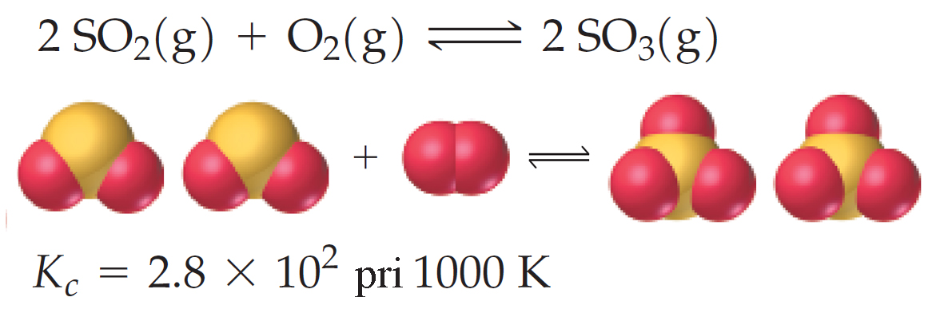
Narušenie chemickej rovnováhy
Uvažujme o nasledovnej reakcii:
Predpokladajme, že začneme s rovnovážnymi množstvami O₂, SO₂ a SO₃, ako naznačuje obrázok. Následne narušíme systém v rovnováhe pridaním ďalšieho 1 mol SO₃ do 10 L banky. Ako sa zmenia množstvá reagujúcich látok, keď sa obnoví rovnováha?
Podľa Le Châtelierového princípu, ak má systém čiastočne kompenzovať akciu, ktorá zvyšuje rovnovážnu koncentráciu jednej z reagujúcich látok, musí tak urobiť uprednostnením reakcie, pri ktorej sa táto látka spotrebúva. V tomto prípade ide o opačnú reakciu – premenu časti pridaného SO₃ na SO₂ a O₂. V novej rovnováhe je väčšie množstvo všetkých látok ako v pôvodnej rovnováhe, ale dodatočné množstvo SO₃ je menšie ako pridaných 1 mol.

Slide 14
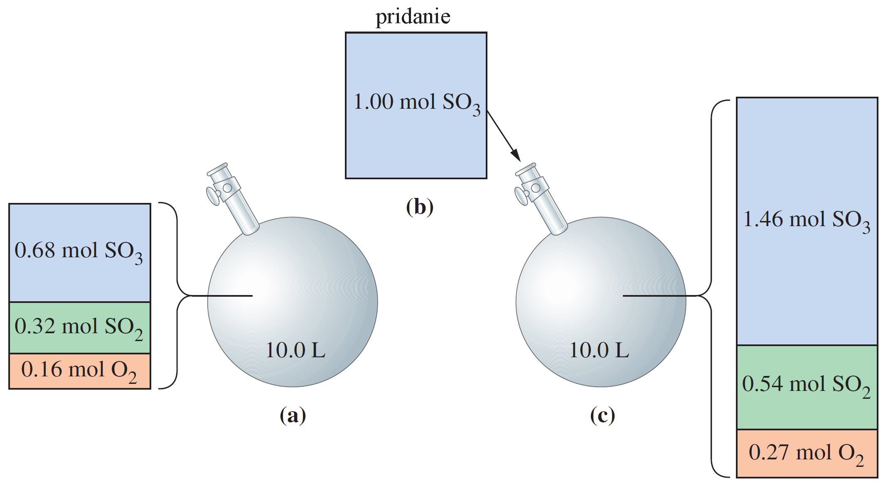
Narušenie chemickej rovnováhy
Pôvodný rovnovážny stav
Narušenie spôsobené pridaním 1 mol SO₃
Nová rovnováha. Množstvo SO₃ v novej rovnovážnej zmesi (1,46 mol) je väčšie ako pôvodných 0,68 mol, ale nie je také veľké ako bezprostredne po pridaní 1 mol SO₃. Účinok pridania SO₃ do rovnovážnej zmesi je čiastočne kompenzovaný obnovou rovnováhy.

Slide 15
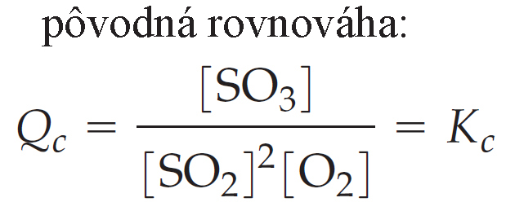
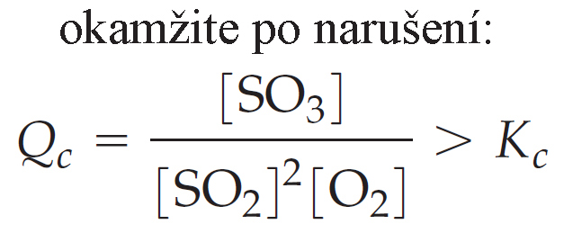
Narušenie chemickej rovnováhy
Ďalším spôsobom, ako sa pozrieť na vec, je vyhodnotiť reakčný kvocient ihneď po pridaní SO₃.
Pridanie akéhokoľvek množstva SO₃ do rovnovážnej zmesi s konštantným objemom spôsobí, že Q_{c} > K_{c}. Čistá zmena nastáva v smere, ktorý znižuje [SO₃], teda doľava alebo v opačnom smere. Táto reakcia zvyšuje [SO₂] a [O₂], čím ďalej znižuje hodnotu Q_{c}.

Slide 16
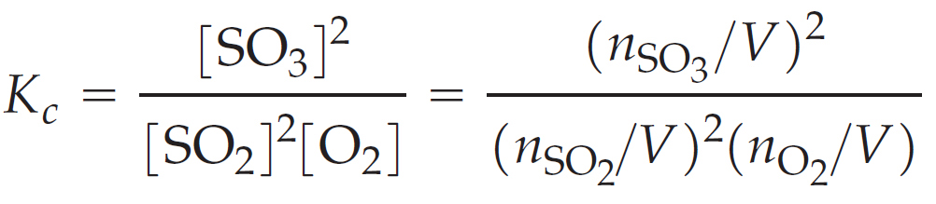
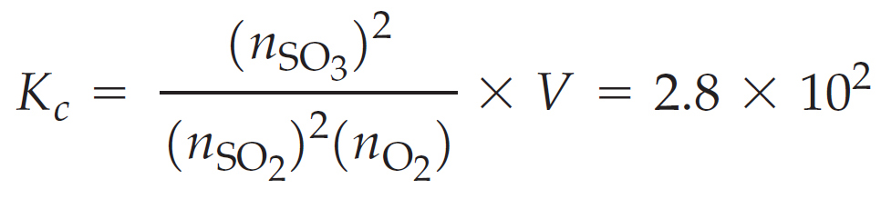
Narušenie chemickej rovnováhy
Existujú tri spôsoby, ako zmeniť tlak v rovnovážnej zmesi s konštantnou teplotou.
1. Pridanie alebo odstránenie plynného reaktantu alebo produktu. Účinok týchto akcií na rovnovážny stav je jednoducho taký, aký je spôsobený pridaním alebo odstránením reakčnej zložky, ako už bolo opísané.
2. Pridanie inertného plynu do reakčnej zmesi s konštantným objemom. To má za následok zvýšenie celkového tlaku, ale parciálne tlaky reagujúcich zložiek zostávajú nezmenené. Inertný plyn pridaný do rovnovážnej zmesi s konštantným objemom nemá žiadny vplyv na rovnovážny stav.
3. Zmena tlaku zmenou objemu systému. Zníženie objemu systému zvyšuje tlak a zvýšenie objemu systému znižuje tlak. Účinok zmeny tlaku je teda jednoducho zmena objemu.
Bod 3 možno ilustrovať na už prezentovanej reakcii, teda vzniku SO₃ (g) z SO₂ (g) a O₂ (g).
Povedzme, že znížime objem na jednu desatinu pôvodnej hodnoty zvýšením vonkajšieho tlaku. Aby sme videli, ako sa menia rovnovážne množstvá plynov, najprv upravme výraz pre rovnovážnu konštantu do tvaru vpravo.

Slide 17
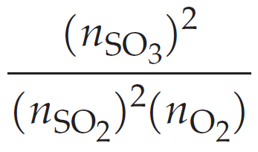
Narušenie chemickej rovnováhy
Z rovnice vidíme, že ak sa V zníži faktorom 10, pomer sa musí zvýšiť faktorom 10. Aby sa pomer molov plynov zvýšil musí sa látkové množstvo SO₃ zvýšiť a za súčasného zníženia látkového množstva SO₂ a O₂. Rovnováha sa posúva smerom, ktorý produkuje viac SO₃ – čiže doprava.
Z reakcie vyplýva, že tri moly plynu naľavo vytvoria dva moly plynu vpravo. Pri rovnakej teplote a tlaku zaberajú dva moly SO₃ menší objem ako zmes dvoch molov SO₂ a jedného molu O₂. Vzhľadom na túto skutočnosť a pozorovanie z rovnice pre K_{c} (zníženie objemu podporuje tvorbu ďalšieho SO₃) môžeme formulovať tvrdenie, ktoré sa dá obzvlášť ľahko aplikovať.
Keď sa objem rovnovážnej zmesi plynov zníži, dôjde k čistej zmene v smere, ktorý produkuje menej molov plynu. Keď sa objem zvýši, dôjde k čistej zmene v smere, ktorý produkuje viac molov plynu.

Slide 18
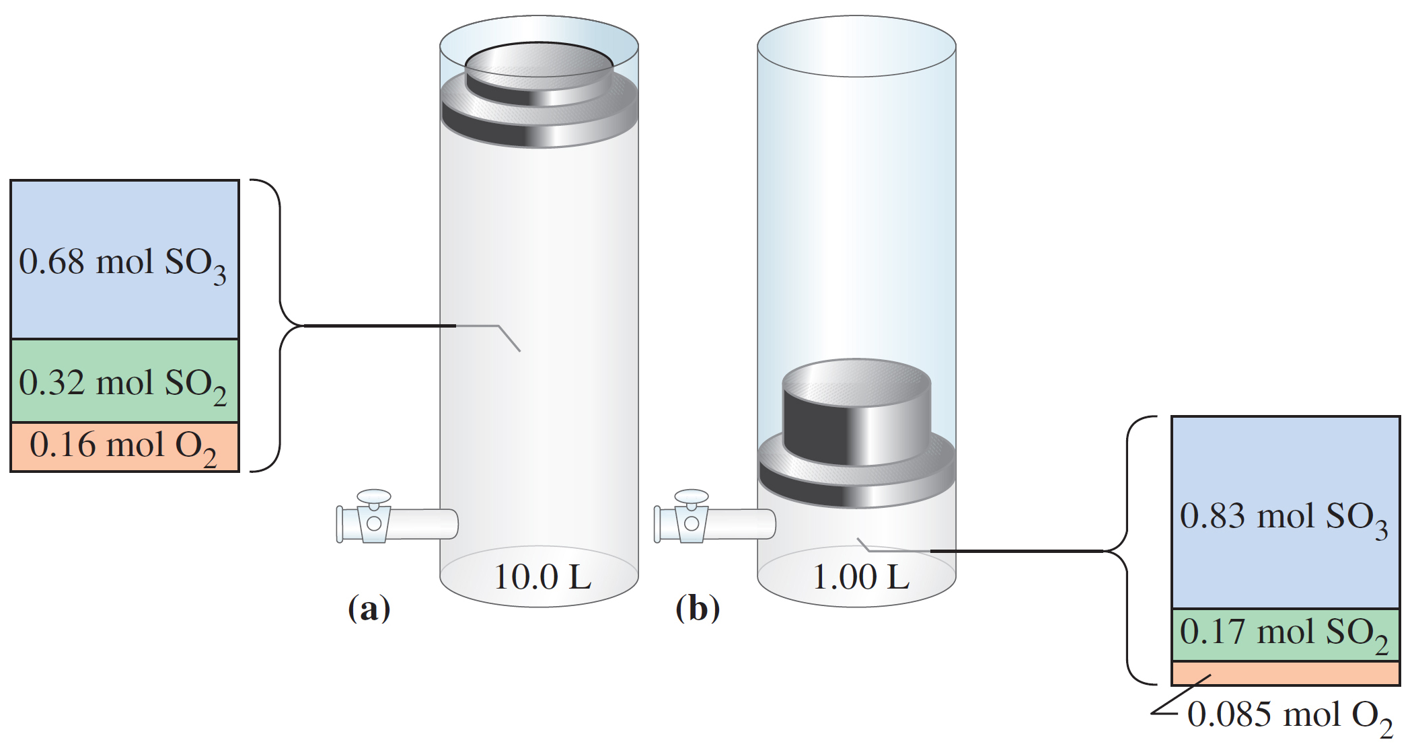
Narušenie chemickej rovnováhy
Keď sa objem rovnovážnej zmesi plynov zníži, dôjde k čistej zmene v smere, ktorý produkuje menej molov plynu. Keď sa objem zvýši, dôjde k čistej zmene v smere, ktorý produkuje viac molov plynu.
Vplyv zmeny tlaku na rovnováhu v reakcie: zvýšenie vonkajšieho tlaku spôsobuje zníženie reakčného objemu a posun rovnováhy reakcie 2SO₂ (g) + O₂ (g) ↔ 2SO₃ (g) „doprava“.
Opačná situácia – zvýšenie objemu: jedným zo spôsobov zvýšenia objemu je zníženie vonkajšieho tlaku. Ďalším spôsobom je preniesť rovnovážnu zmes z pôvodnej nádoby do nádoby s väčším objemom. Treťou metódou je pridať inertný plyn pri konštantnom tlaku; objem zmesi sa musí zväčšiť, aby sa uvoľnilo miesto pre pridaný plyn. Vplyv na rovnováhu je však pre všetky tri metódy rovnaký: Rovnováha sa posúva v smere reakcie, ktorá produkuje väčší počet molov plynu.

Slide 19
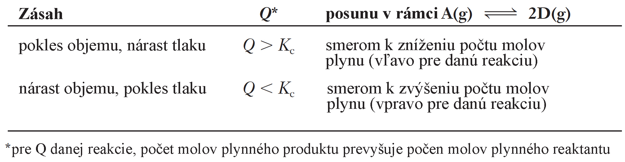
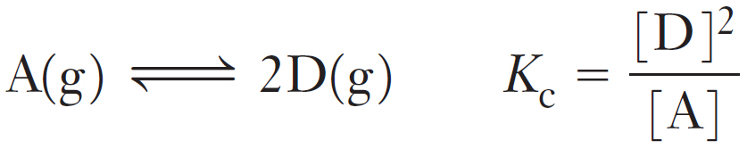
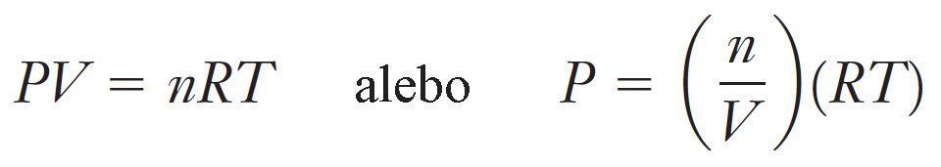
Narušenie chemickej rovnováhy
Vo všeobecnosti, pre reakcie, ktoré zahŕňajú plynné reaktanty alebo produkty, nám Le Chatelierov princíp umožňuje nasledovné predikcie.
1. Ak sa vo vyváženej chemickej rovnici nezmení celkový počet molov plynov, zmena objemu (tlaku) neovplyvní polohu rovnováhy; Q sa nemení zmenou objemu (alebo tlaku).
2. Ak vyvážená chemická rovnica zahŕňa zmenu celkového počtu molov plynov, zmena objemu (alebo tlaku) reakčnej zmesi zmení hodnotu Q (ale nemení hodnotu K_{c}):
(a) Zníženie objemu (zvýšenie tlaku) posúva reakciu v smere, ktorý produkuje menší celkový počet molov plynu, kým sa Q opäť nerovná K_{c}.
(b) Zvýšenie objemu (zníženie tlaku) posúva reakciu v smere, ktorý produkuje väčší celkový počet molov plynu, kým sa Q opäť nerovná K_{c}.
reakcia so zmenou celkového počtu molov:

Slide 20
Narušenie chemickej rovnováhy
Majme exotermickú reakciu:
Teplo sa produkuje v dôsledku reakcie smerom vpred. Predpokladajme, že zvýšime teplotu pri konštantnom tlaku pridaním tepla do systému. To podporuje reakciu v opačnom smere odberom časti prebytočného tepla. Zníženie teploty zvýhodňuje reakciu vpred, pretože systém nahradí časť odobratého tepla.
Opačným prípadom bude endotermická reakcia:
Zatiaľ čo zvýšenie teploty pri konštantnom tlaku uprednostňuje reakciu doprava, pokles teploty uprednostňuje reverznú reakciu.
Hodnota akejkoľvek rovnovážnej konštanty sa mení so zmenou teploty. Zmena teploty reakcie v rovnováhe teda spôsobuje, že Q sa líši od K_{c}, avšak v tomto prípade preto, lebo došlo k zmene K_{c}. Reakcia teda pokračuje v smere, ktorý posúva Q k novej hodnote K_{c}.
Hodnoty K_{c} exotermických reakcií klesajú so zvyšujúcou sa teplotou T a hodnoty K_{c} endotermických reakcií so zvyšujúcou sa teplotou T narastajú. Okrem zmeny T iné zásahy neovplyvňujú hodnotu K_{c}.

Slide 21
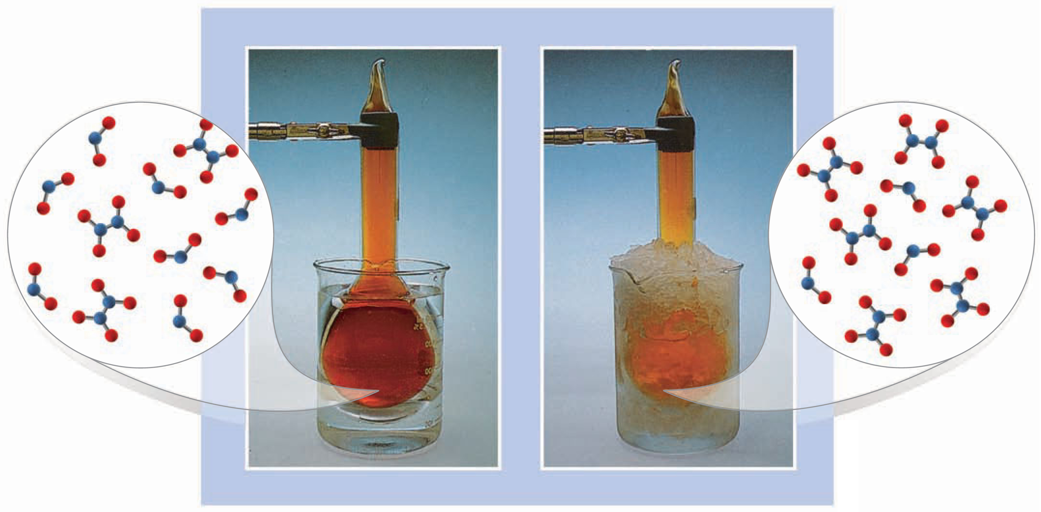
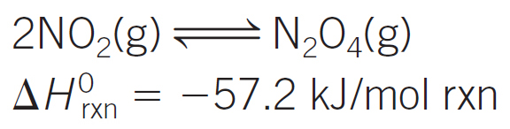
Narušenie chemickej rovnováhy
rovnováha plynnej fázy pre exotermickú reakciu
Dve banky obsahujú rovnaké celkové množstvo plynu. NO₂ je hnedý, zatiaľ čo N₂O₄ je bezfarebný. Vyššia teplota (50 °C) banky vľavo podporuje tvorbu NO₂ čo spôsobuje výraznejšie a celkovo tmavšie sfarbenie. Banka vpravo, pri teplote ľadu, obsahuje menej NO₂. Nižšia teplota podporuje tvorbu N₂O₄.

Slide 22
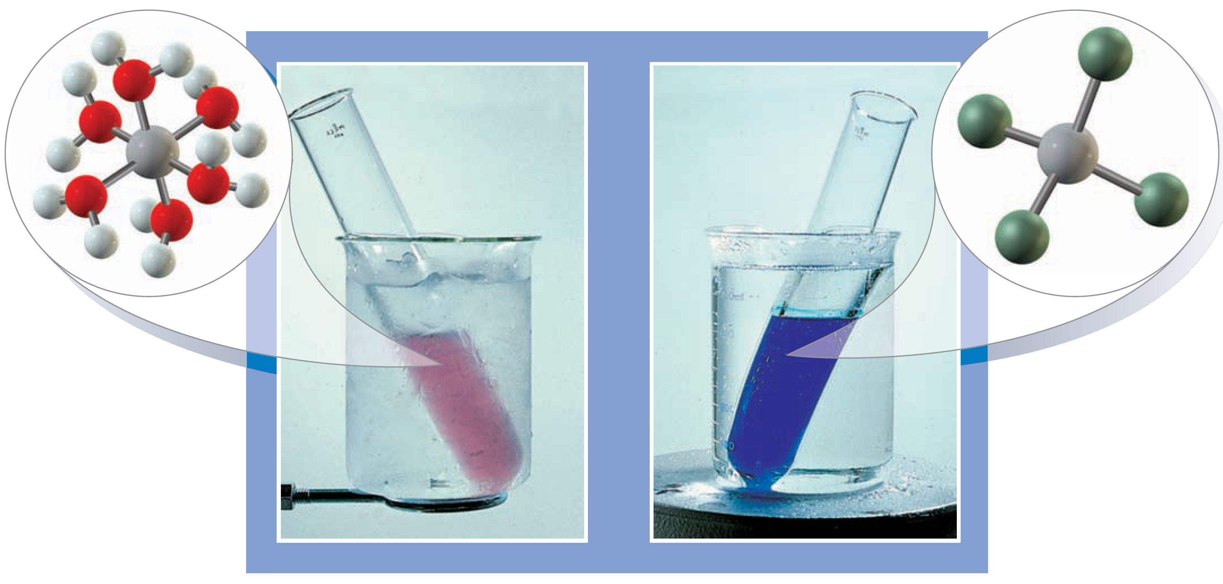
Narušenie chemickej rovnováhy
rovnováha roztoku pre endotermickú reakciu
V teplej vode je uprednostňovaná priama reakcia (endotermická) čo zvyšuje hodnotu K_{c}, takže roztok je modrý (vpravo). Pri 0 °C je uprednostňovaná spätná reakcia (exotermická) a K_{c} má nižšiu hodnotu → roztok je ružový (vľavo). Každá vložka zobrazuje štruktúru kobaltového komplexu prítomného v najvyššej koncentrácii

Slide 23
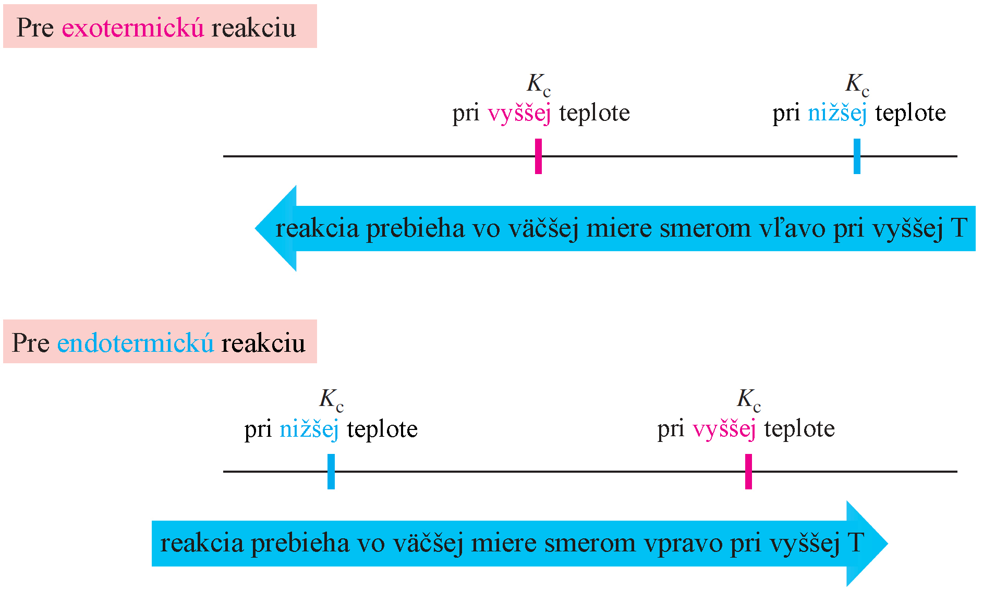

Slide 24
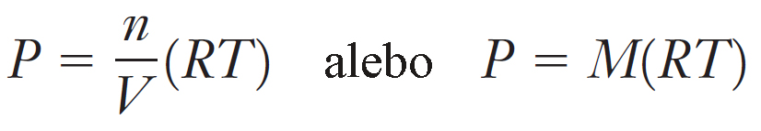
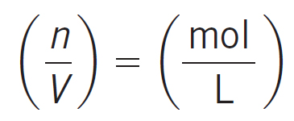
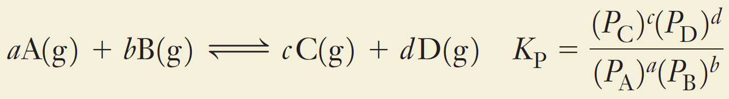
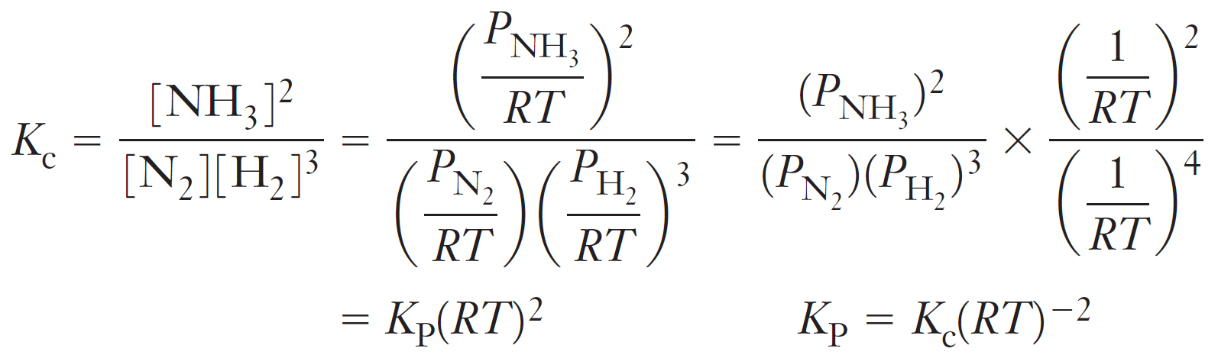
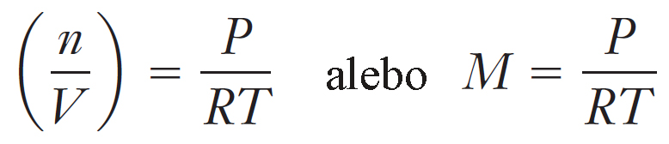

Parciálne tlaky a rovnovážna konštanta
Často je jednoduchšie merať tlaky než koncentrácie plynov. Riešenie rovnice ideálneho plynu, PV = nRT, pre tlak je:
Pri reakciách, v ktorých vystupujú plynné látky, niekedy uprednostňujeme vyjadrenie rovnovážnej konštanty pomocou parciálnych tlakov v atmosférach (K_{P}) než pomocou koncentrácií (K_{c}). Vo všeobecnosti pre reakciu zahŕňajúcu plyny platí:
keďže pre koncentráciu (ideálneho) plynu platí:
môžeme ju dosadiť do vzťahu K_{c}, napr. pre reakciu
P plynu je priamo úmerný jeho koncentrácii (n/V) →

Slide 25
Parciálne tlaky a rovnovážna konštanta
sumarizácia vzťahu medzi K_{c} a K_{P} je nasledovná:
kde ∆ n sa vzťahuje na počet molov plynných látok vo vyváženej rovnici (nie v reakčnej nádobe). Pre reakcie, ktoré majú sa na oboch stranách rovnice rovnaký počet molov plynu, platí ∆n = 0 a K_{P} = K_{c}.
napr. pre reakciu:
pri 500 °C (alebo 773 K) je K_{c} = 0,286. Túto rovnováhu môžeme opísať pomocou parciálnych tlakov dosadených do vzťahu pre K_{P}. V rámci uvažovanej reakcie je ∆ n = 2 – 4 = –2. Čiže K_{P} bude:
dostávame rovnakú hodnotu ako keby sme do výrazu pre K_{p} dosadili iba parciálne tlaky jednotlivých plynov rovnako ako sa dosádzajú koncentrácie pri výpočte K_{c}.

Slide 26
Vzťah medzi ∆G⁰_{rxn} a rovnovážnou konštantou
Čo sa deje (z termodynamického hľadiska) keď sa dve látky zmiešajú pri konštantnej teplote a tlaku?
Vplyvom miešania zvyčajne dochádza k nárastu entropie v dôsledku zvýšenia neusporiadanosti.
Ak dve látky môžu navzájom reagovať, chemická reakcia začne prebiehať, teplo sa uvoľňuje alebo spotrebúva a koncentrácia látok v zmesi sa mení.
Dochádza tiež k ďalšej zmene entropie, ktorá závisí od zmien v povahe reaktantov a produktov.
Uvoľnenie alebo absorpcia tepla, zmeny entropie a zmeny koncentrácií pokračujú, kým sa nedosiahne rovnováha.
Prípadné ustálenie rovnováhy môže vyústiť do vzniku veľkého množstva produktov, alebo prakticky nezmenenej koncentrácie reaktantov, alebo niečo medzi tým, v závislosti od konkrétnej reakcie a podmienok.

Slide 27


Vzťah medzi ∆G⁰_{rxn} a rovnovážnou konštantou
Štandardná zmena voľnej energie pre reakciu je ∆G⁰_{rxn}. Toto je zmena voľnej energie, ktorá by sprevádzala úplnú premenu všetkých reaktantov na produkty za štandardných podmienok. Zmena voľnej energie pre akékoľvek iné koncentrácie alebo tlaky je ∆G_{rxn} (bez horného indexu nula). Vzťah medzi uvedenými dvoma veličinami má tvar:
R je univerzálna plynová konštanta, T je absolútna teplota a Q je reakčný kvocient. Keď je systém v rovnováhe, ∆G_{rxn} a Q = K. Pripomeňme si, že reakčný kvocient môže predstavovať nerovnovážne koncentrácie (alebo parciálne tlaky) produktov a reaktantov. Ako prebieha reakcia, voľná energia zmesi a koncentrácie sa menia, až kým v rovnováhe nie je ∆G_{rxn} = 0 a koncentrácie reaktantov a produktov nespĺňajú podmienky dané rovnovážnou konštantou. Vtedy sa Q = K. Potom
Úpravou rovnice dostaneme:
Rovnica vyjadruje vzťah medzi štandardnou zmenou voľnej energie chem. reakcie a termodynamickou rovnovážnou konštantou.

Slide 28
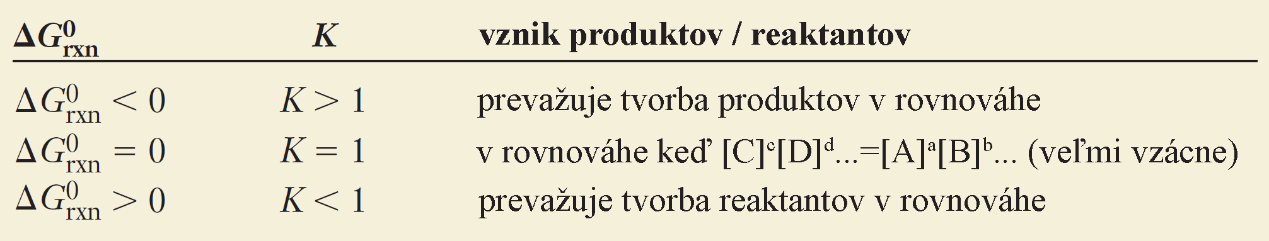
Vzťah medzi ∆G⁰_{rxn} a rovnovážnou konštantou
Keď sa vzťah ∆G⁰_{rxn} = – RT lnK používa so
1. plynnými reaktantami a produktami, K predstavuje K_{P}
2. reaktantami a produktami v roztoku, K predstavuje K_{c}
3. zmesou roztoku a plynných reaktantov, K predstavuje termodynamickú rovnovážnu konštantu → vtedy nerozlišujeme medzi K_{P} a K_{c}
Z rovnice, ktorá spája ∆G⁰_{rxn} a K, vidíme, že keď je ∆G⁰_{rxn} záporné, lnK musí byť kladné a K > 1. To nám hovorí, že v rovnováhe sú produkty uprednostňované pred reaktantami. Keď je ∆G⁰_{rxn} kladné, ln K musí byť záporné a K < 1. To nám hovorí, že reaktanty sú v rovnováhe uprednostňované pred produktami. V zriedkavom prípade chemickej reakcie, pre ktorú ∆G⁰_{rxn} = 0, potom K = 1 a čitateľ a menovateľ musia byť v rovnováhe rovnaké výraz rovnovážnej konštanty (t. j. [C]^{c}[D]^{d} . . . [A]ª[B]^{b} . . .).

Slide 29
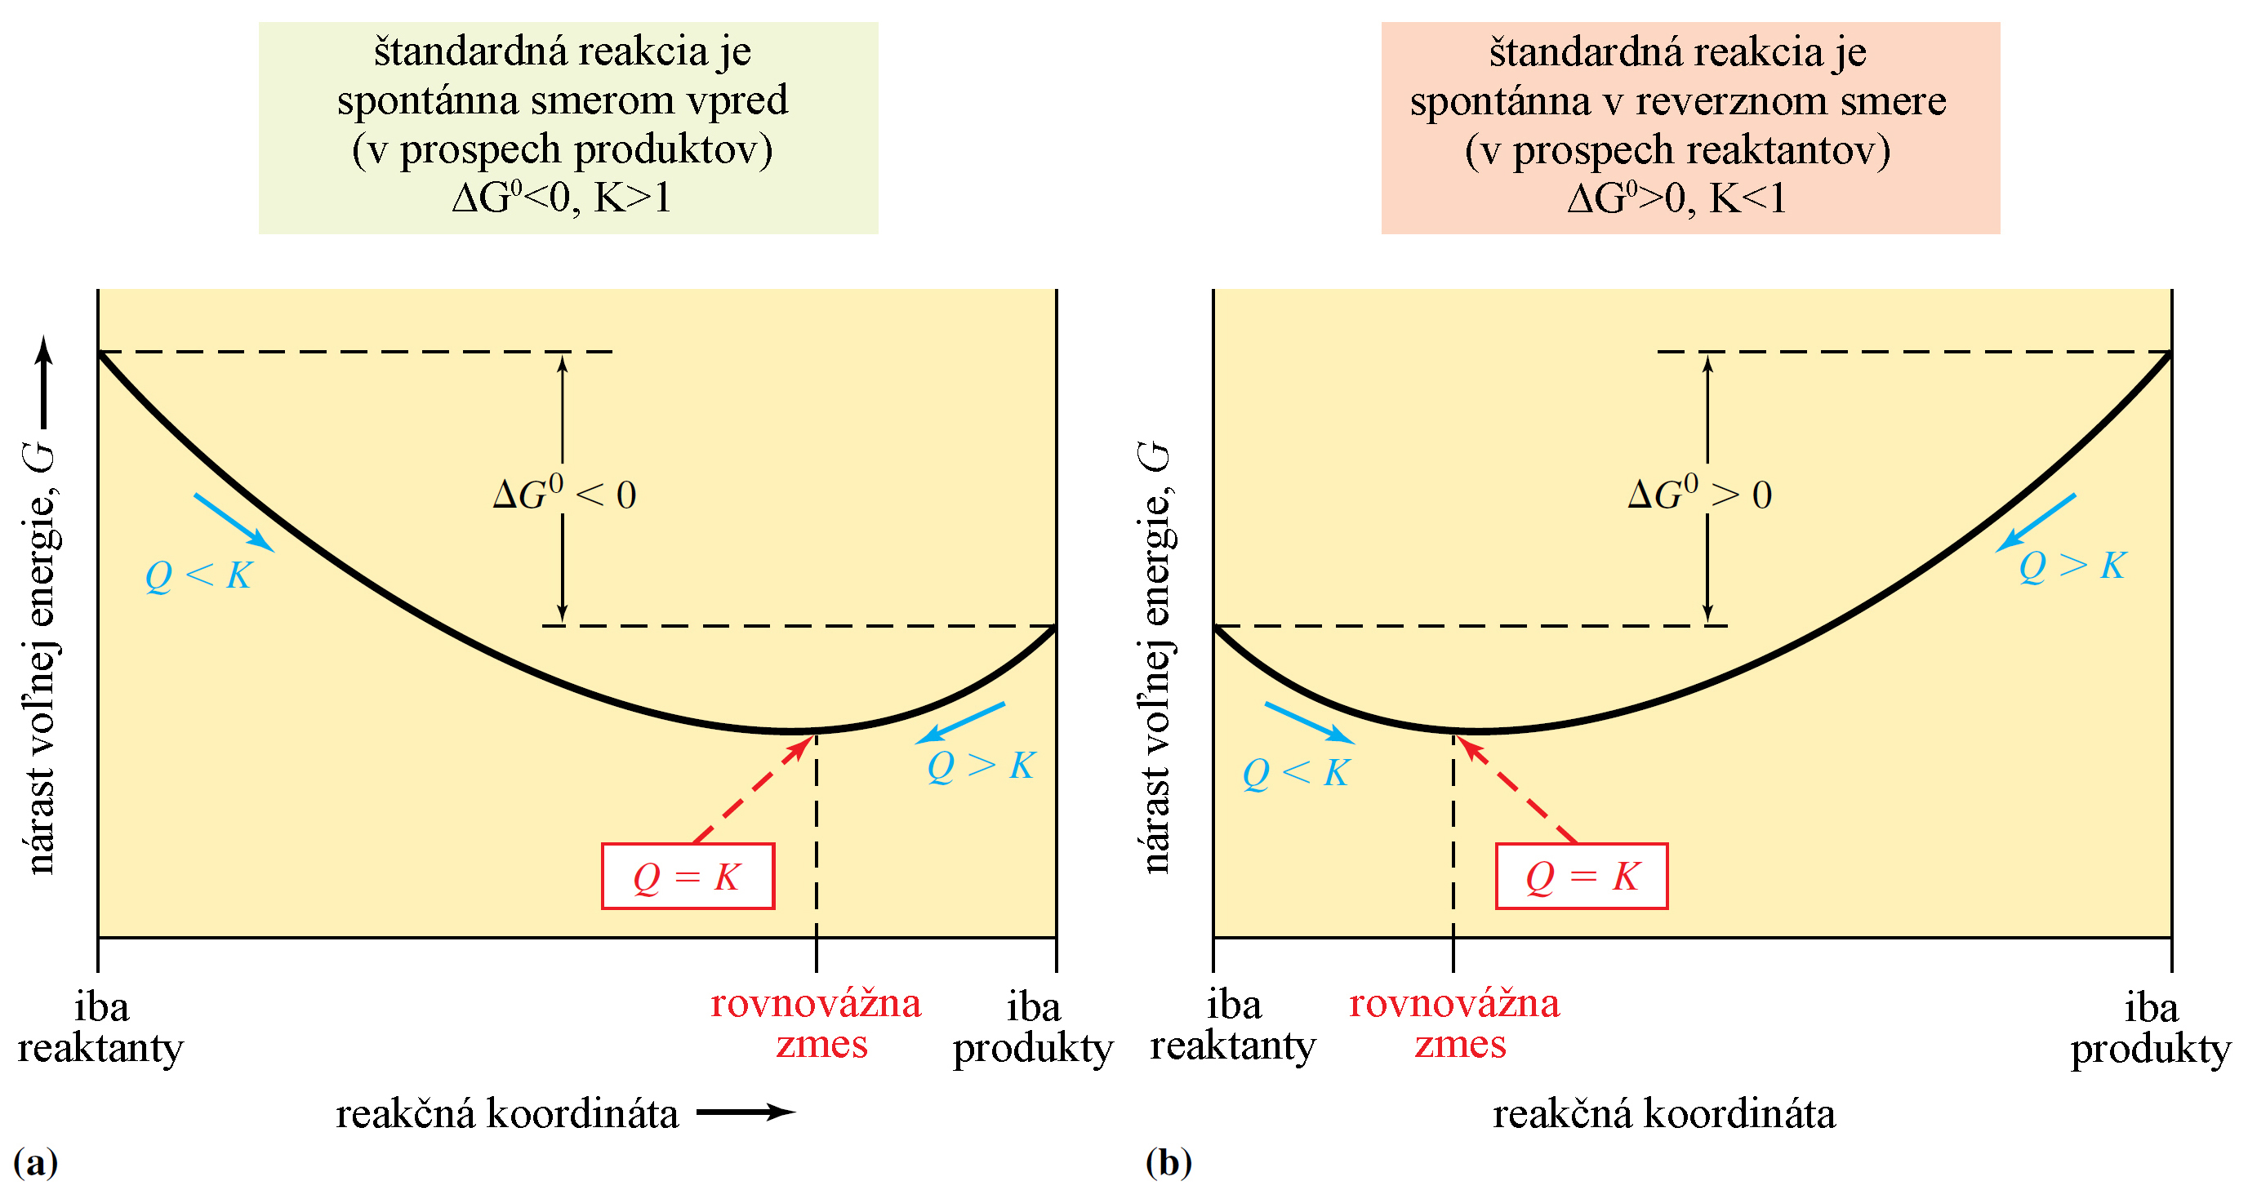
Obrázok znázorňuje vzťahy medzi voľnou E a rovnováhou. Ľavý koniec každej krivky predstavuje celkovú voľnú energiu reaktantov a pravý koniec každej krivky predstavuje celkovú voľnú energiu produktov za štandardných podmienok. Rozdiel medzi nimi je ∆G⁰_{rxn} ; podobne ako K, aj hodnota ∆G⁰_{rxn} závisí iba od T a pre danú reakciu je konštantná.
Zmena celkovej voľnej energie pre reverzibilnú reakciu prebiehajúcu pri konštantnej T. Štandardná zmena voľnej energie, ∆G⁰, predstavuje zmenu voľnej energie pre štandardnú reakciu – úplnú premenu reaktantov na produkty. V prípade (a) je táto zmena záporná, čo naznačuje, že štandardná reakcia je spontánna (prebieha v prospech tvorby produktov); Zmes reaktantov a produktov zodpovedajúca minimu krivky vyjadruje najstabilnejší bod systému. Keď ∆G⁰ je záporné a K > 1, rovnovážna zmes obsahuje viac produktov ako reaktantov. V ktoromkoľvek bode krivky porovnanie Q a K ukazuje smer, ktorým musí reakcia prebiehať, aby sa priblížila k rovnováhe, teda ten ktorý smer vedie ”z kopca“. Graf (b) znázorňuje situáciu pre kladné ∆G⁰ (štandardná reakcia prebieha v prospech tvorby reaktantov). V tomto prípade je K < 1 a rovnovážna zmes obsahuje viac reaktantov ako produktov.

Slide 30
príklad ☺
Tetraoxid dusičitý, N₂O₄, je dôležitou zložkou raketových palív (používa sa ako oxidačné činidlo). N₂O₄ je bezfarebný plyn, ktorý pri teplote 25 °C čiastočne disociuje na červenohnedý NO₂. Farba rovnovážnej zmesi týchto dvoch plynov závisí od ich relatívnych pomerov, ktoré zase závisia od teploty.
Pri T výrazne pod 0°C existuje N₂O₄ ako tuhá látka. Plyn v rovnováhe s tuhým skup. je prevažne bezfarebný N₂O₄ so stopovým množstvom hnedého NO₂. Pri zahriatí na izbovú teplotu sa N₂O₄ roztopí a odparí. Podiel N₂O₄ (g) narastá a rovnovážna zmes N₂O₄ a NO₂ má červenohnedú farbu.
Pri izbovej teplote máme reakciu:
Rovnovážne množstvá oboch plynov prítomných v 3 litrovej nádobe sú 7,64 g N₂O₄ a 1,56 g NO₂. Aká je hodnota K_{c} pre danú reakciu?
Riešenie
Máme rovnovážne množstvá (hmotnosť) reaktantov a produktov spolu s objemom reakčnej nádoby. Tieto hodnoty použijeme na určenie rovnovážnych koncentrácií a dosadíme ich do výrazu pre rovnovážnu konštantu.

Slide 31
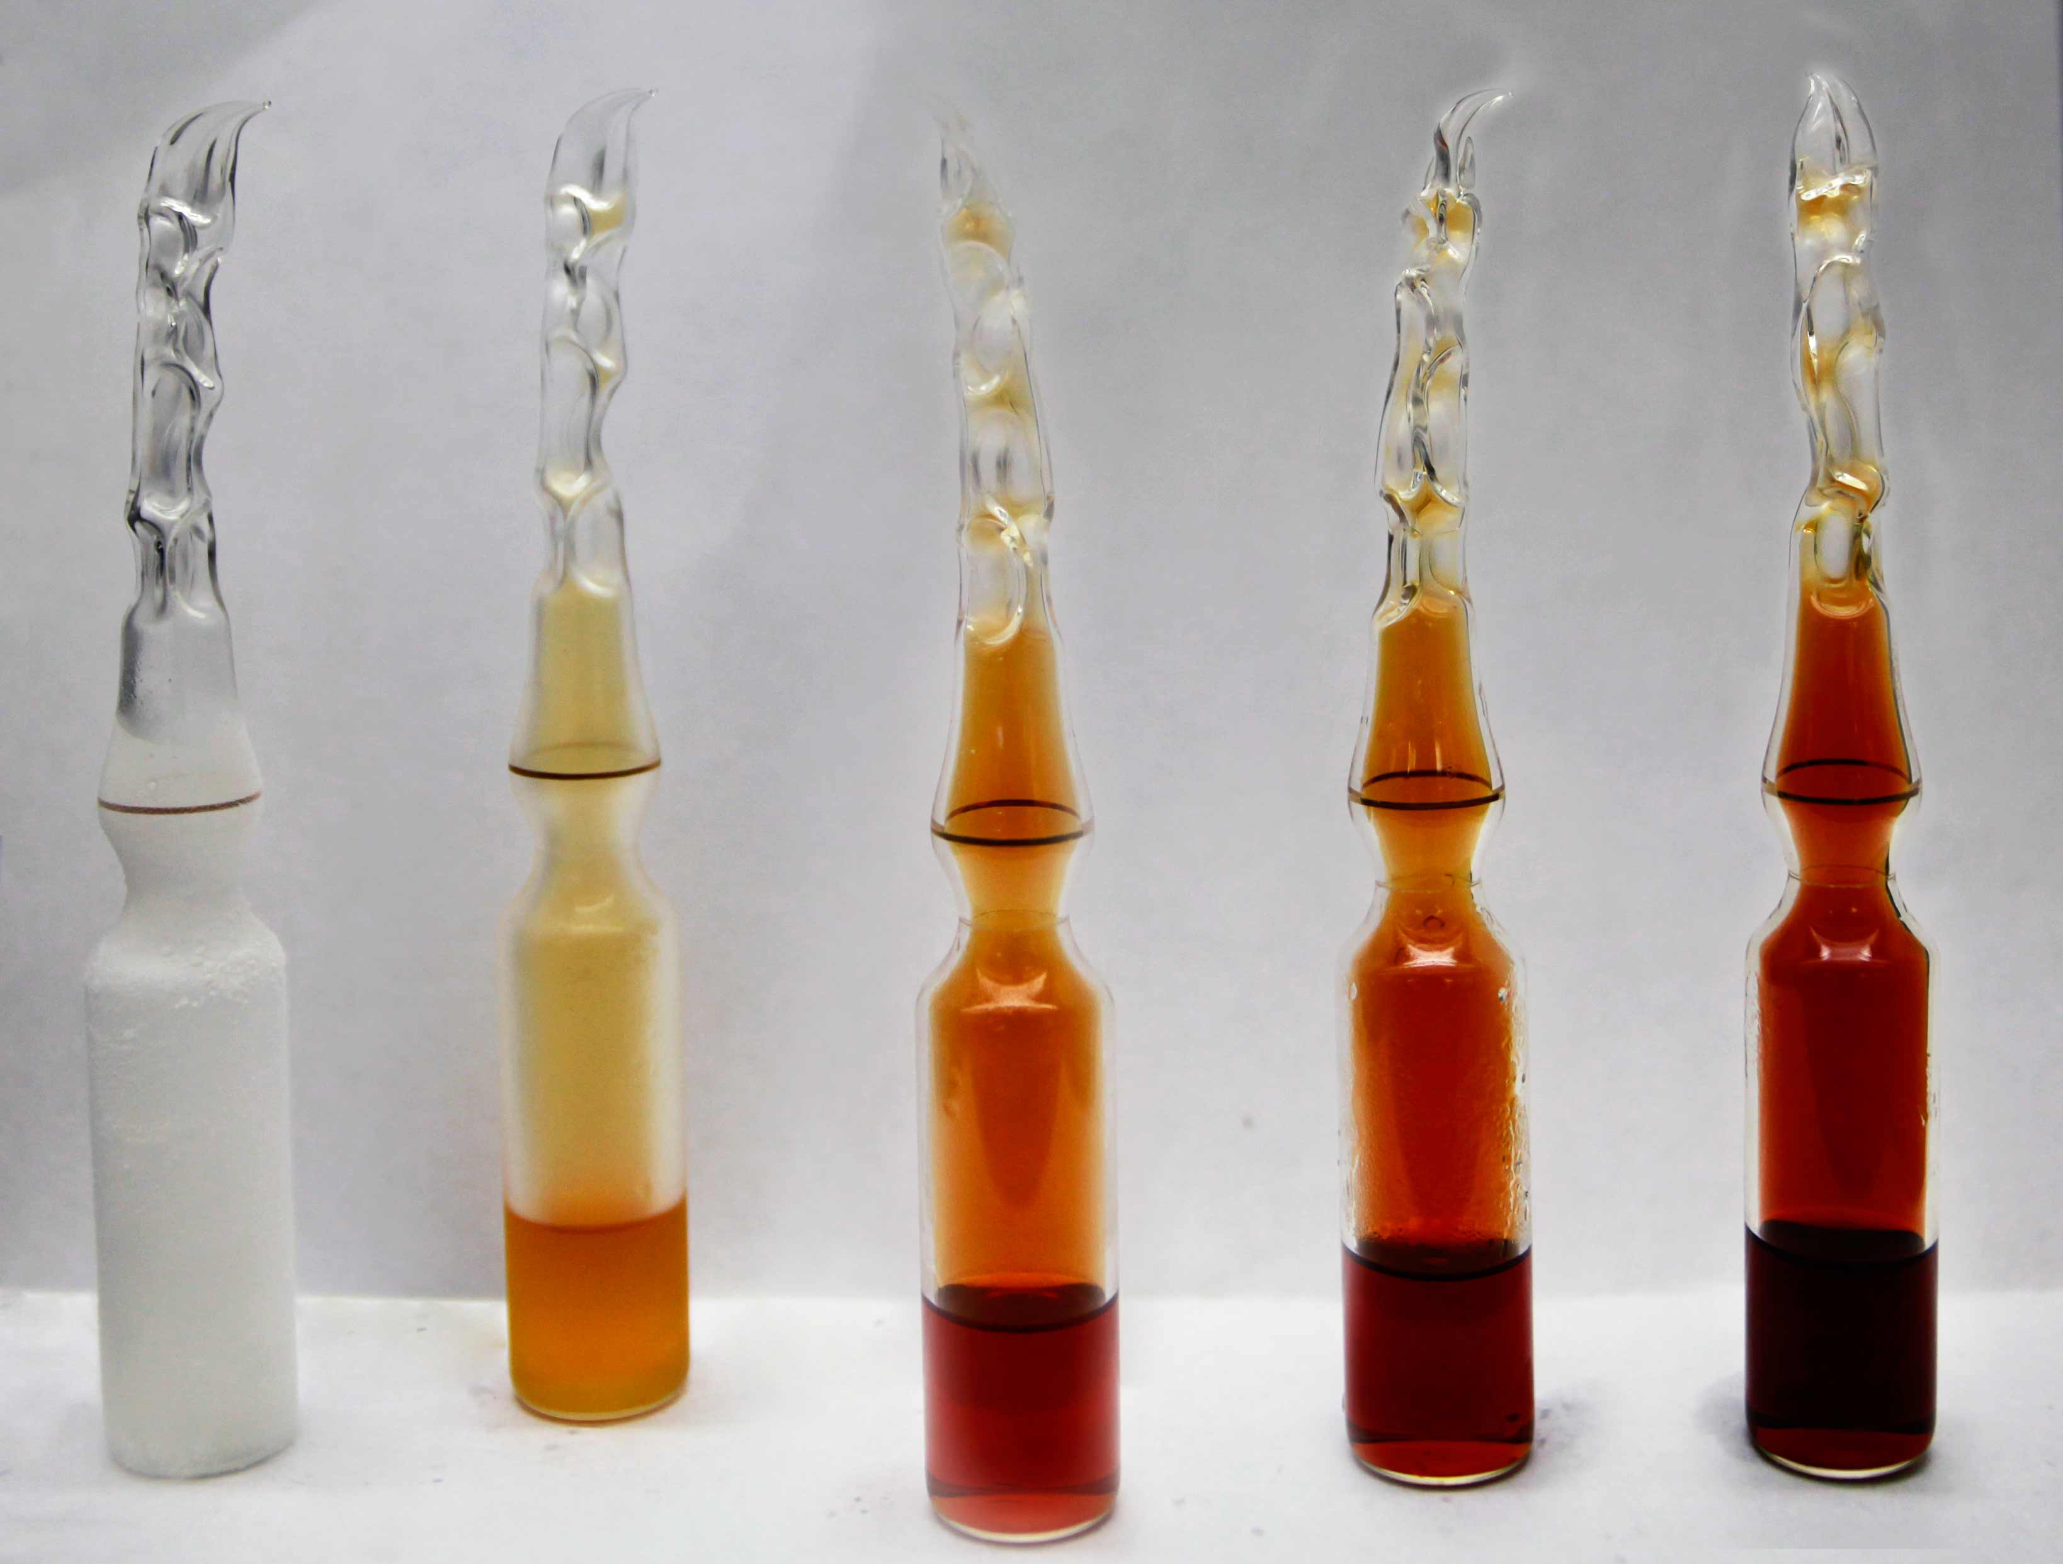
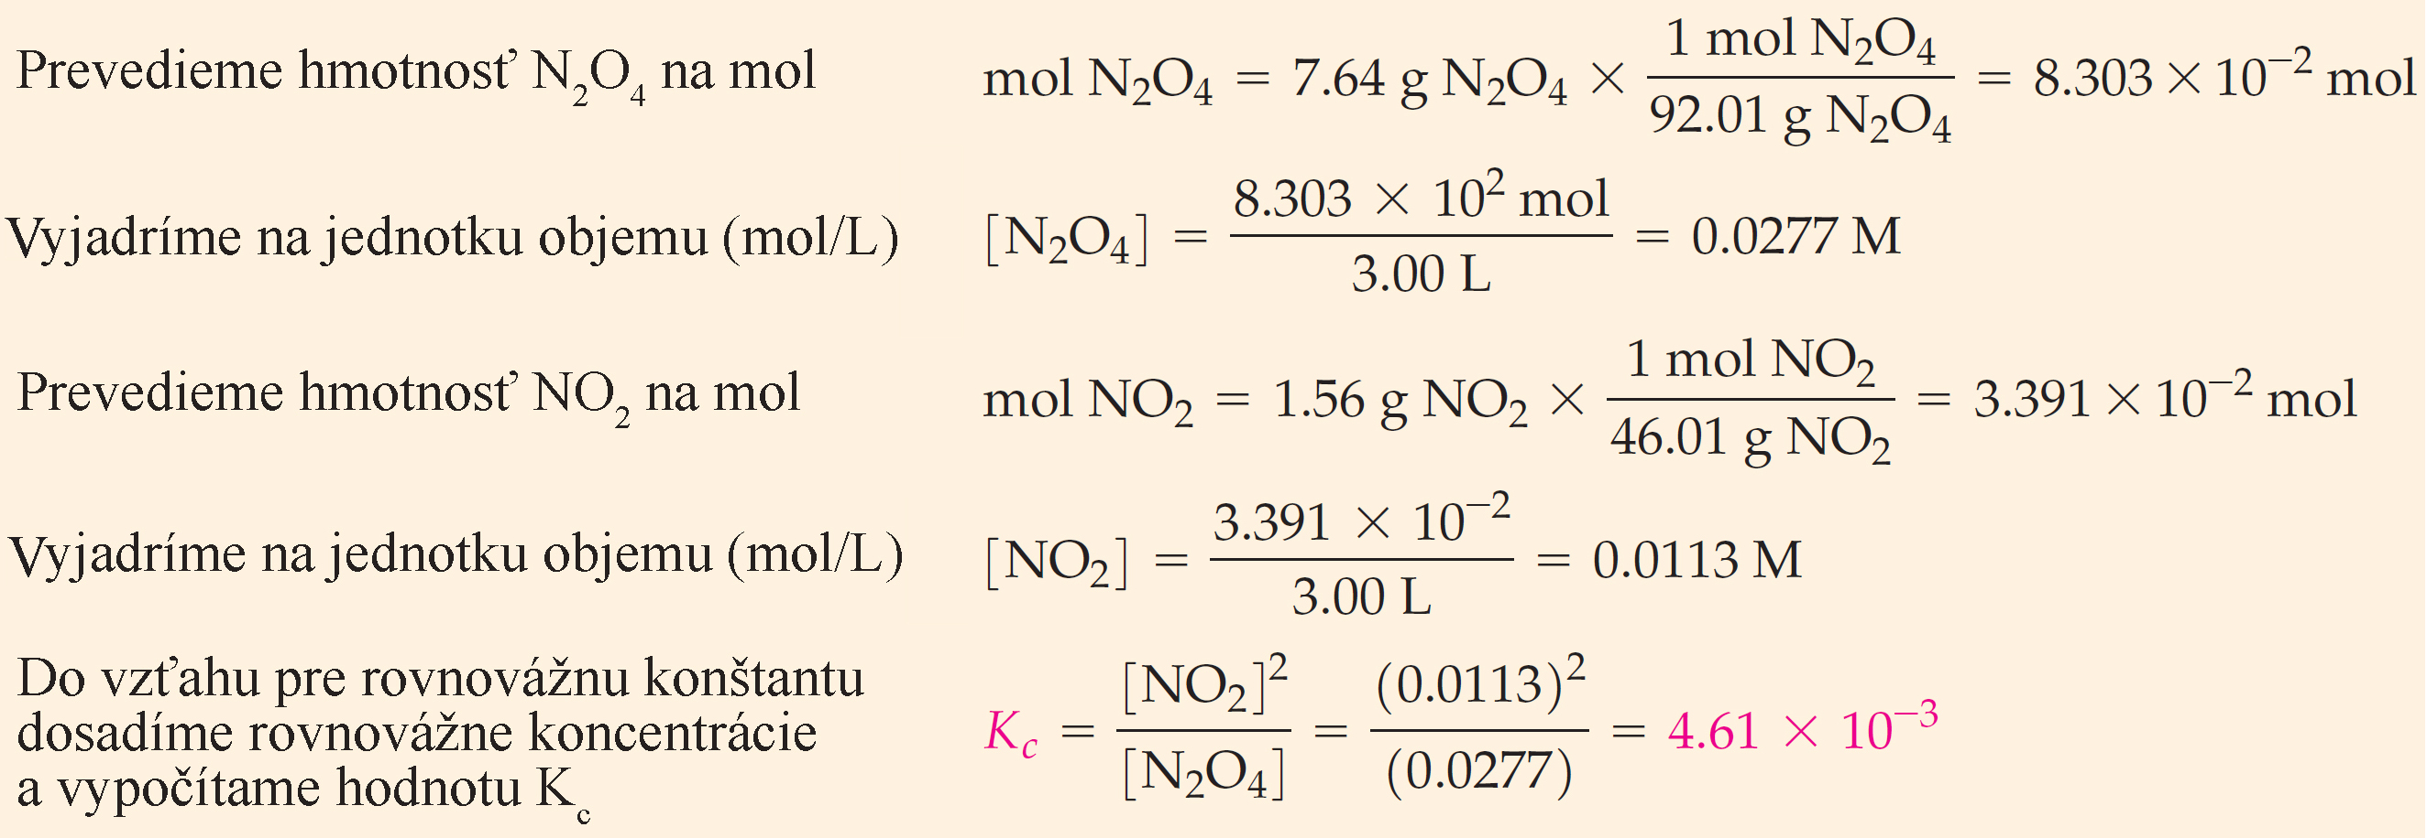
Jednotlivé kroky výpočtu:

Slide 32
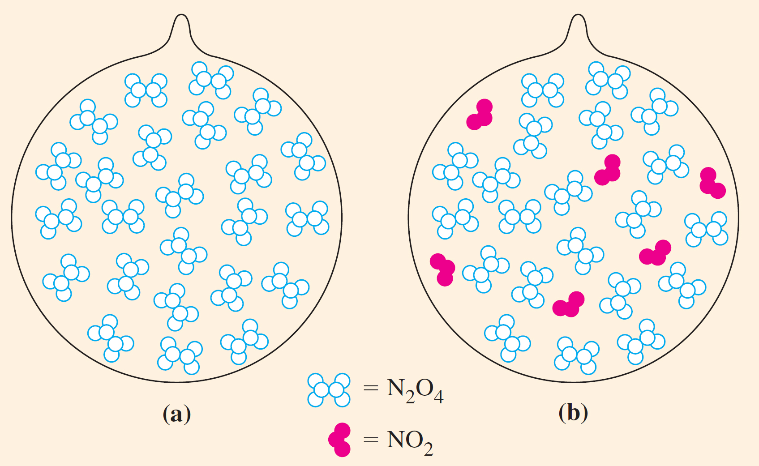
príklad ☺
Vzorka N₂O₄ (g) s hmotnosťou 0,024 mol sa nechá v banke s objemom 0,372 l pri teplote 25 °C, kde sa po určitom čase ustáli rovnováha s NO₂ (g).
Riešenie:
Potrebujeme určiť množstvo N₂O₄, ktoré disociuje, aby sa dosiahla rovnováha, čo v našom prípade bude vyjadrené neznámou x. Nasledovná časť uvádza východiskové množstvá, zmeny aj rovnovážne množstvá, resp. koncentrácie dvoch uvažovaných látok.
Vypočítajte množstvo N₂O₄ prítomného v rovnováhe.
Každá znázornená „molekula“ predstavuje 0,001 mol. (a) Na začiatku banka obsahuje 0,024 mol N₂O₄, čo predstavuje 24 „molekúl“. (b) V dôsledku reakcie niektoré „molekuly“ N₂O₄ disociovali na NO₂. 21 „molekúl“ N₂O₄ a 6 NO₂ zodpovedá 0,021 mol N₂O₄ a 0,006 mol NO₂ v rovnováhe.

Slide 33
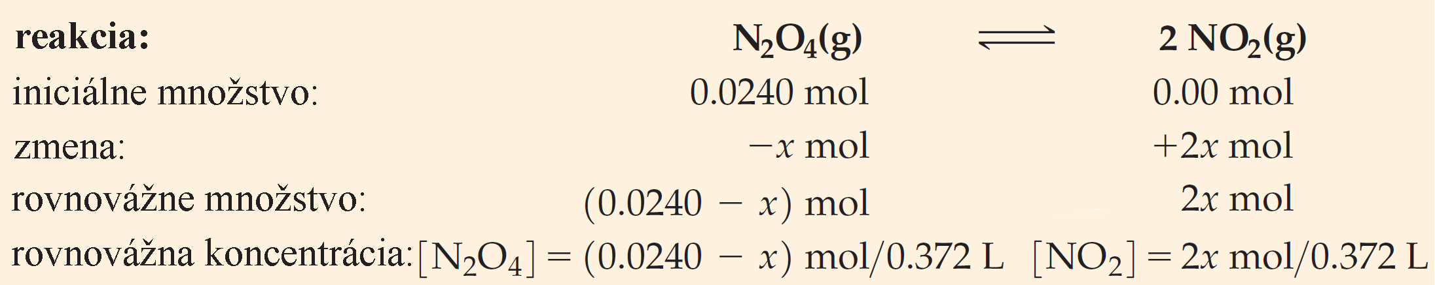
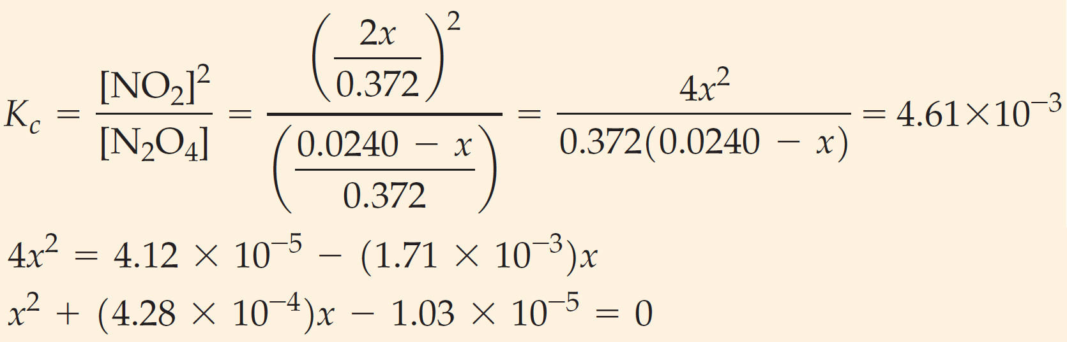
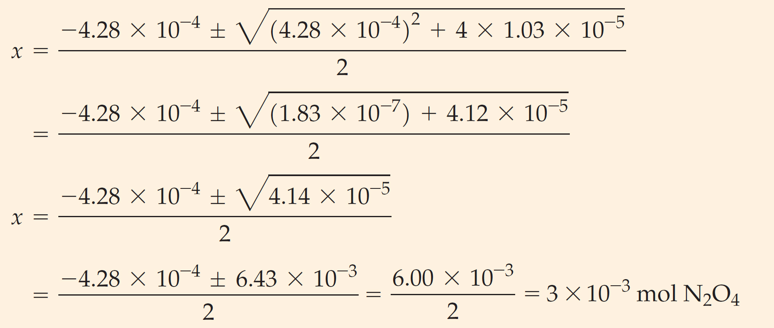

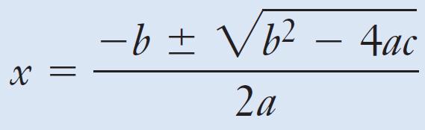
príklad ☺
Po dosadení do vzťahu pre rovnovážnu konštantu dostávame kvadratickú rovnicu.
Množstvo N₂O₄ v rovnováhe je (0,024 - x) = (0,024 - 0,003) = 0,021 mol N₂O₄

